Slide 1
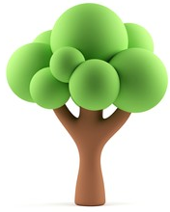
CLASA A V-A B
CLASA A VIII-A B

Slide 2
LUNA PADURII

Slide 3
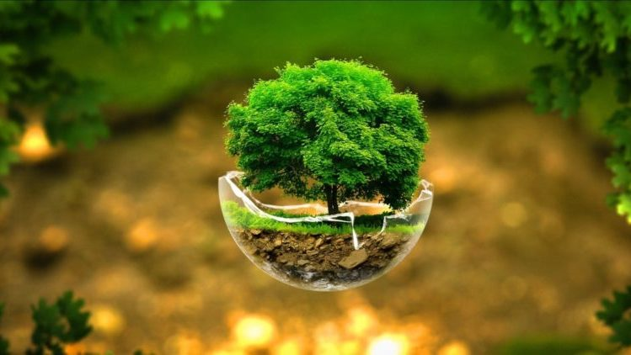
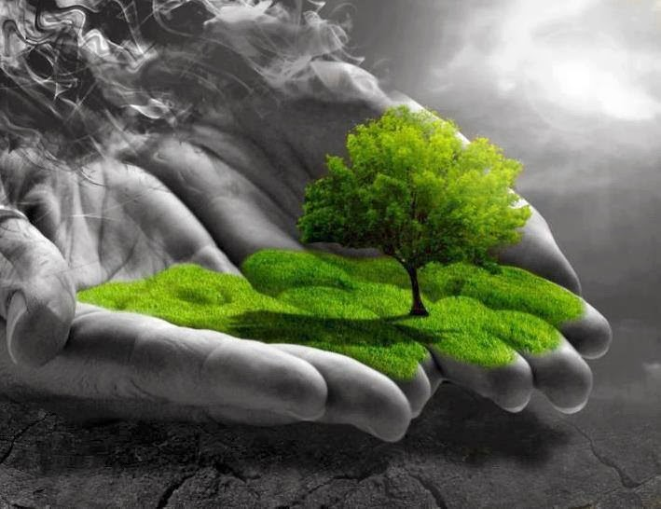
LUNA PADURII
Acest eveniment se desfășoară în fiecare an între 15 martie - 15 aprilie și are în prim plan evidențierea rolului și importanței pădurii în menținerea echilibrului în natură. În această perioadă, pe 21 martie, este sărbătorită și Ziua Internațională a Pădurilor.
ISTORIC
Cunoscut la început ca „Sărbătoarea sădirii arborelui”, evenimentul își are rădăcinile în Statele Unite ale Americii. Inițiat în 1872, evenimentul a venit ca răspuns la nevoia de protejare a pădurilor grav afectate de o exploatare masivă în acea perioadă. A debutat cu o acțiune de mobilizare a populației pentru plantarea de arbori în locurile cele mai afectate de despăduririle apărute ca efect al luptei pentru colonizarea Vestului american.
În România, acest eveniment a fost introdus 30 de ani mai târziu, în 1902, de către Spiru Haret care pe atunci era ministrul Cultelor și Instrucției Publice.

Slide 4
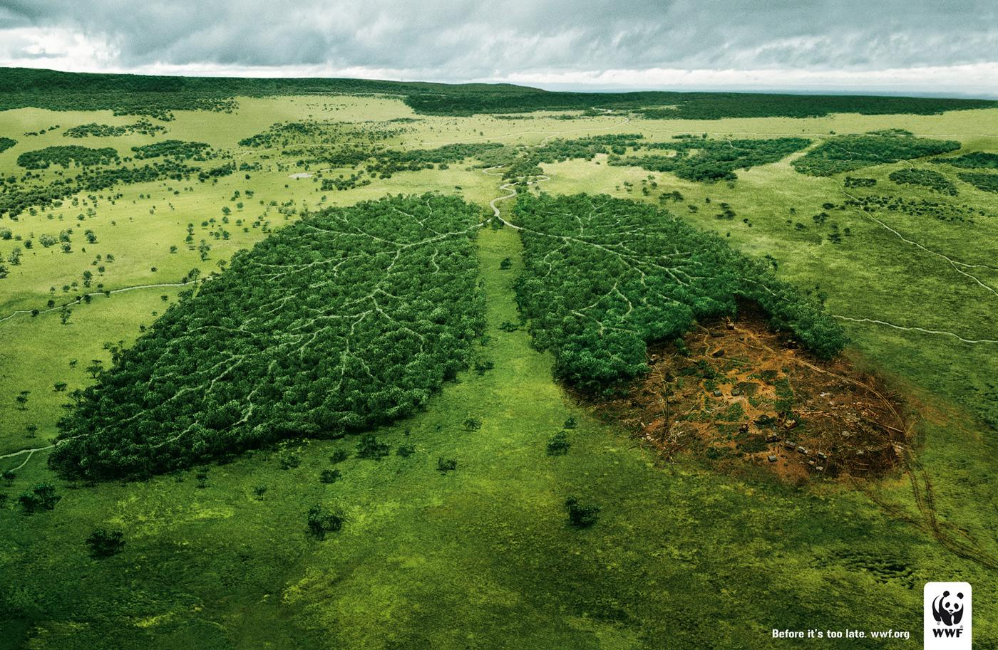
DE CE SUNT IMPORTANTE PĂDURILE?
Toate elementele unei păduri sunt interconectate. Arborii absorb dioxidul de carbon și oferă oxigenul necesar vieții, acționând ca un filtru în zonele cu aer poluat. Pădurile rețin apa în sol și reduc astfel riscul de inundații. Rădăcinile arborilor stabilizează pământul în care cresc și ajută la prevenirea alunecărilor de teren.

Slide 5
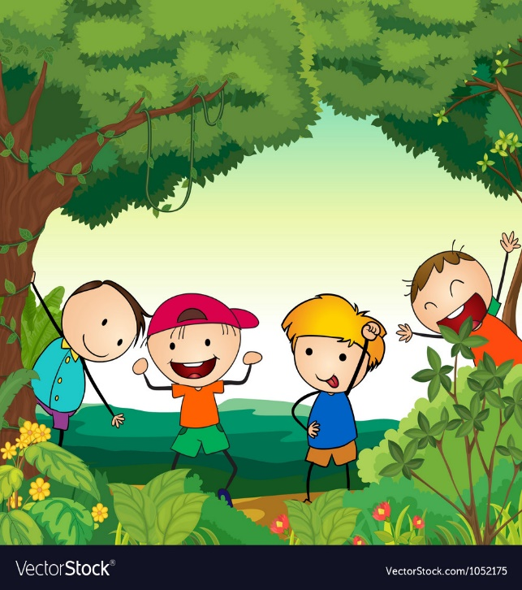
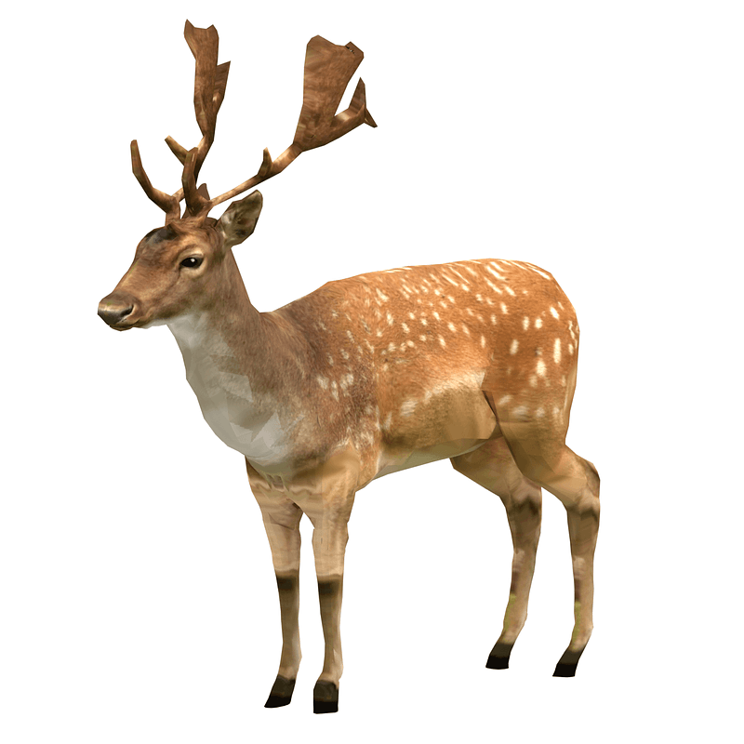
CUM TE POȚI IMPLICA?
Participă la acțiunile de plantare organizate în Luna Pădurii, care au loc în întreaga țară;
Folosește aplicația SUMAL 2.0 - Inspectorul Pădurii pe dispozitivul mobil pentru a verifica dacă un transport de masă lemnoasă este autorizat și pentru a raporta eventualele nereguli;
Protejează pădurea și nu rupe florile sau arborii, nu deranja animalele și nu face focul pentru a nu provoca incendii;
Folosește pădurea ca pe un spațiu de studiu și relaxare.

Slide 6
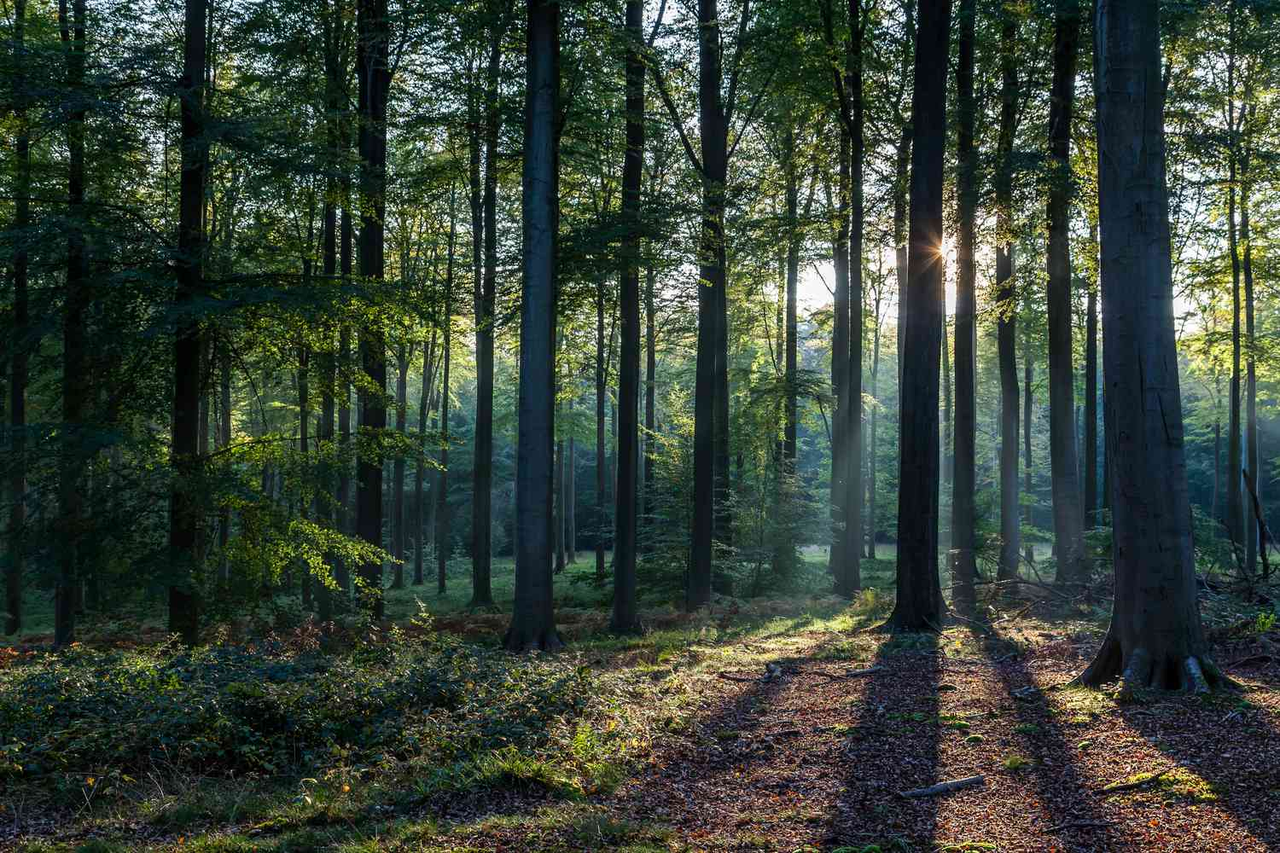
Bibliografie/ webografie
https://romaniasalbatica.ro/ro/evenimente/luna-padurii
https://muntii-nostri.ro/ro/povestiri/luna-padurii-15-martie-15-aprilie-implica-te-si-tu

